Slide 1
Fizička i finansijska prava prenosa
Coordinated Auction Office in South East Europe d.o.o. Podgorica
Filip Marković
Nikolina Kažić
Filip Mišurović

Slide 2
Fizička i finansijska prava prenosa
Fizička prava prenosa
Finansijska prava prenosa
Ostali “hedging” instrumenti
Pregled LT “hedging” instrumenata u Evropi
Prednosti i nedostaci PTR i FTR
Iskorištenost LT PTR na primjeru ITME granice

Slide 3
Dugoročna prava prenosa (LT TR)
FCA uredba
Harmonised Allocation Rules
Fizička prava prenosa (PTR)
Finansijska prava prenosa (FTR)
Drugi instrumenti obezbjeđenja
PTR – pravo fizičkog prenosa energije
Nominacija prava
UIOSI “PTR opcije”
UIOLI “PTR obaveze”

Slide 4
Finansijska prava prenosa (FTR)
FTR – pravo na finansijsku nadoknadu
FTR opcije
FTR obaveze
FTR = 100 MW
 | FTR opcije | FTR obaveze
Slučaj I | Benefit 1000 € | Benefit 1000 €
Slučaj II | - | Zaduženje 1000 €
Slučaj I
Slučaj II
FTR = 100 MW
Zona A
Cijena = 10€/MWh
Isporuka energije = 100 MWh
Zona B
Cijena = 20€/MWh

Slide 5
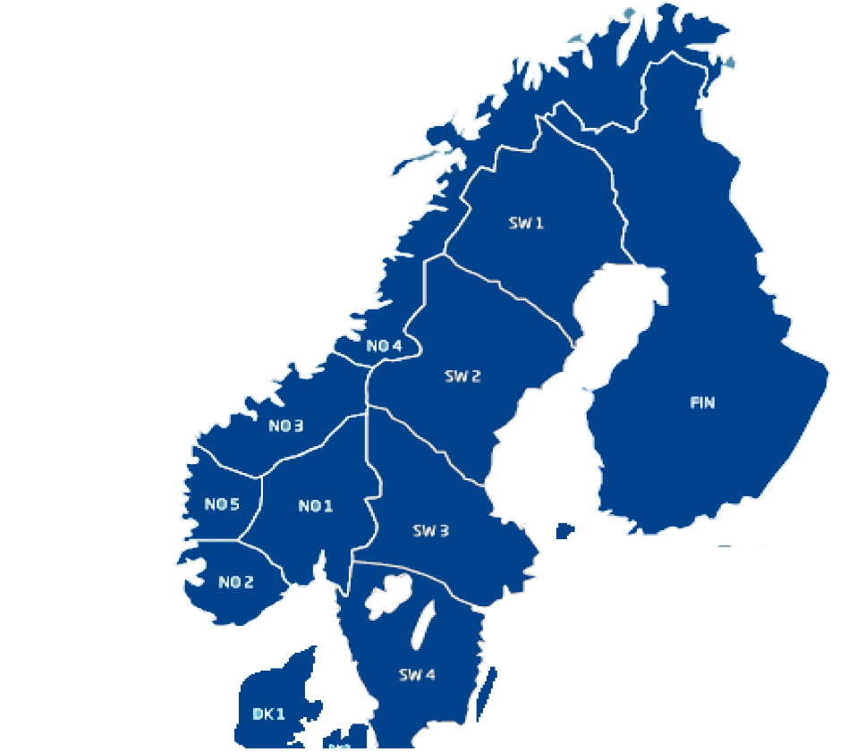
Drugi LT “hedging” instrumenti
EPAD – “electricity price area differential”
“hedge” u odnosu na referentnu cijenu nordijskog sistema
2 EPAD ugovora FTR
Referentna cijena

Slide 6
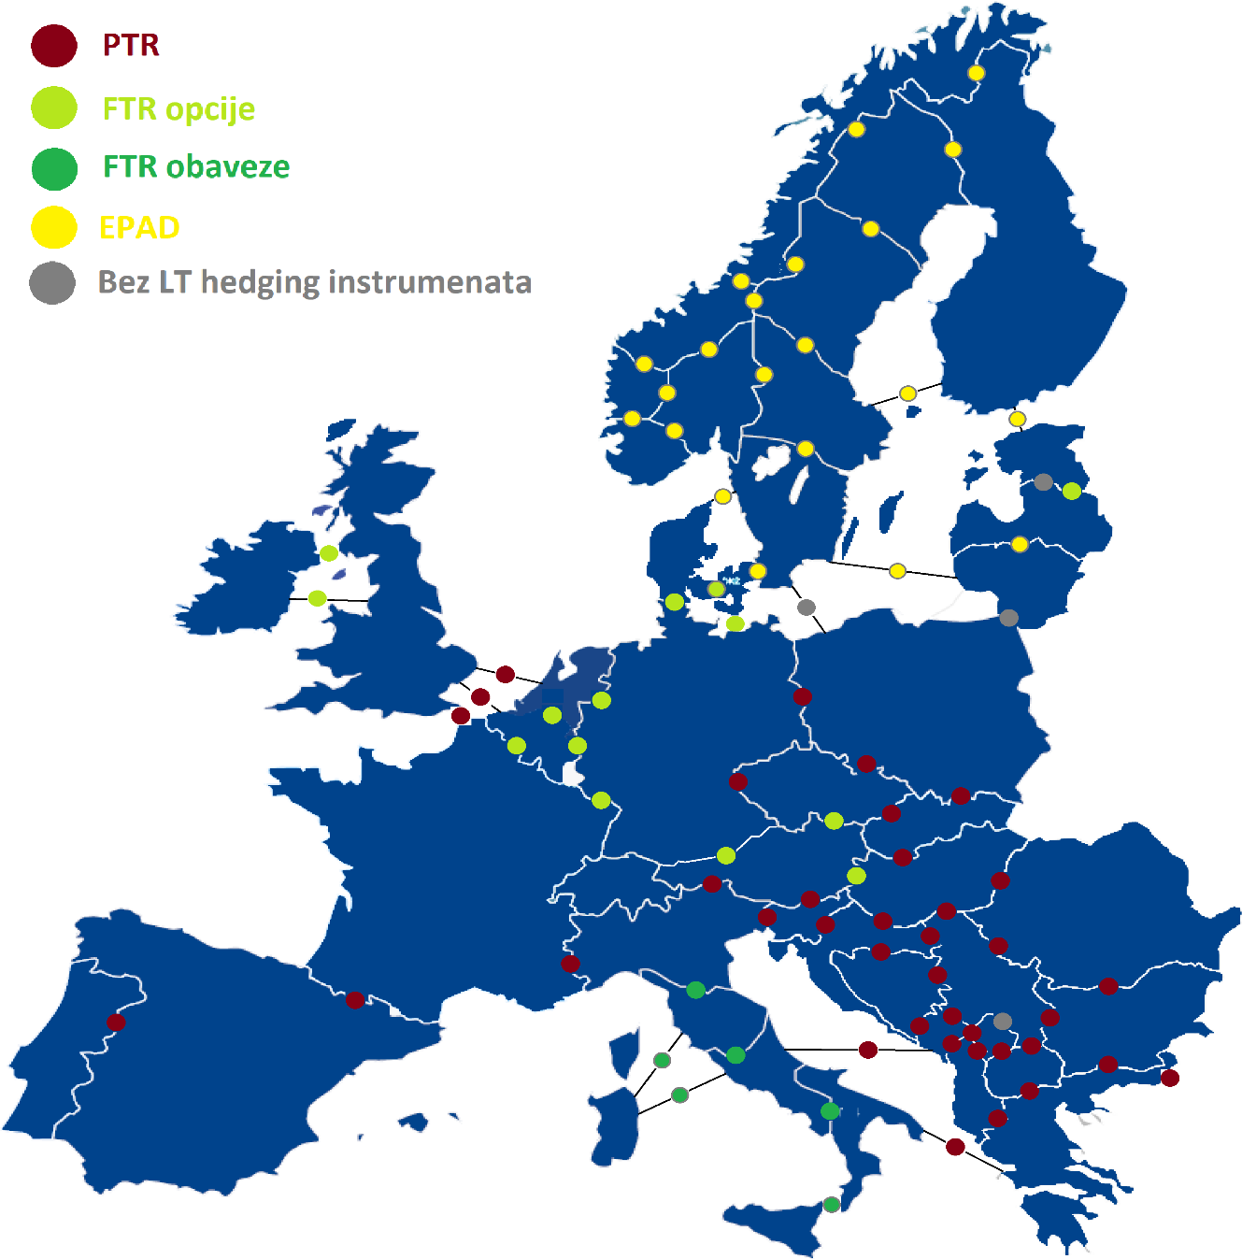
Pregled LT “hedging” instrumenata

Slide 7
PTR/FTR prednosti i nedostaci
PTR | FTR
Sigurnije sredstvo obezbjeđenja u uslovima nedovoljno harmonizovanog tržišta | Zahtijeva visok stepen harmonizacije tržišta (market coupling)
Jednostavnija primjena (nominacije, UIOSI) | Složenija primjena (ponude na obje strane interkonektora)
Nominacije LT TR umanjuju raspoloživi dnevni kapacitet | Veća količina kapaciteta raspoloživa za day-ahead tržište
Favorizovanje dominantnih učesnika | Veća konkurentnost
 | Veća transparentnost
U uslovima nedovoljne tržišne harmonizacije: PTR + UIOSI
U uslovima harmonizovanog tržišta: FTR

Slide 8
Iskorištenost LT PTR (ITME, maj 2020)

Slide 9
Pitanje recenzenta
Što se tiče zakonske regulative u Crnoj Gori, koje inicijalne korake je potrebno uraditi kako bi proces alokacije finansijskih prava bio omogućen učesnicima na tržištu električne energije u Crnoj Gori?
EU
CG
FCA
HAR
PTR/FTR
Dizajn LT TR
(na nivou CCR)
FCA (EnC)
Rana implementacija HAR
(SEE CAO)

